Slide 1



C# Fundamentals Foreach

Slide 2
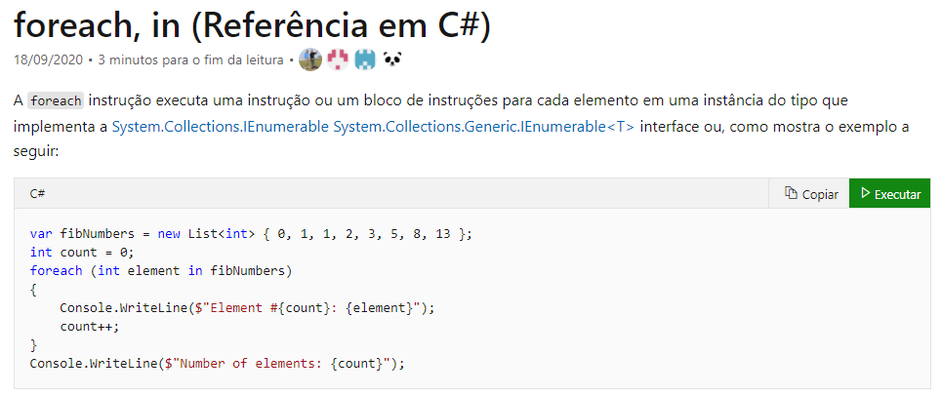
Foreach:

Slide 3
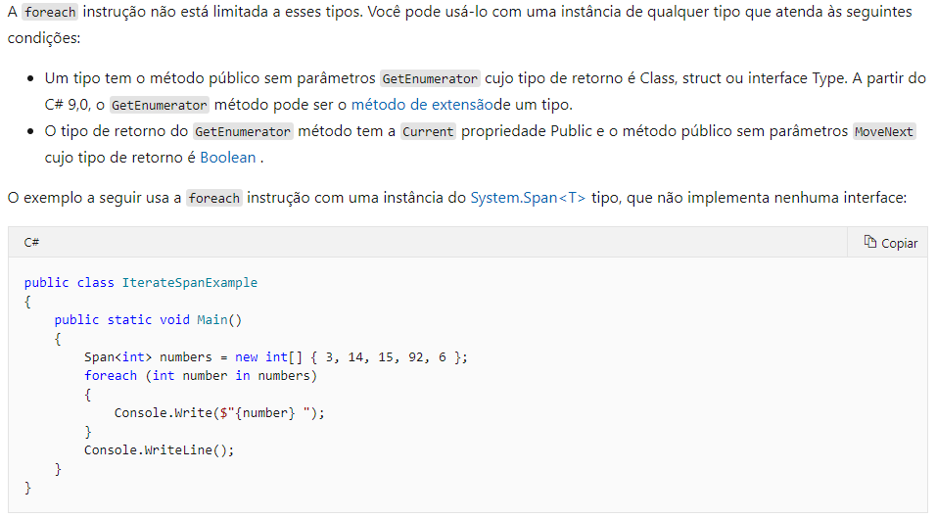
Foreach:

Slide 4
Foreach:
Links de documentação oficial:
Documentação:
https://docs.microsoft.com/pt-br/dotnet/csharp/language-reference/keywords/foreach-in

Slide 5
Dúvidas?

